Slide 1
KŪRYBINių INŽINERIJŲ DIRBTUVĖLĖS
GIPSAS

Slide 2
Kūrybinių technoogijų dirbtuvėlių dalyviai pasinėrė į fantazijas ir kūrybą. Pradžioje reikėjo medicininį gipsą susikarpyti įvairaus dydžio gabalėliais, vėliau merkti į vandenį ir formuoti norimą kūrinį.

Slide 3
Kadangi nulipdytas gaminys kaipmat ima stingti, todėl jį galima iš karto dekoruoti ir spalvinti. Čia taip pat vyko smagus darbas su spalvomis.
Po užsiėmimo visi džiaugėsi rezultatais ir vienbalsiai nusprendė, kad lipdymas iš gipso – kantrybės ir kruopštumo reikalaujantis užsiėmimas.

Slide 4
Šių užsiėmimų metu visi prasmingai ir smagiai dirbo, savo rankomis sukūrė įdomius ir unikalius darbus. Šiais darbeliais galima papuošti namus ar padovanoti draugams, ar parduoti Kaziuko mugėje.

Slide 5
Pasirodo, gipso savybės labai panašios į molio – galima lipdyti tiek stambius, tiek smulkesnius kūrinius, o pats gipsas labai smagi, formavimui lengvai pasiduodanti medžiaga, todėl puikiai tinka veikloms, kurių dalyviai nori greito, nesudėtingo proceso ir apčiuopiamo rezultato.

Slide 6
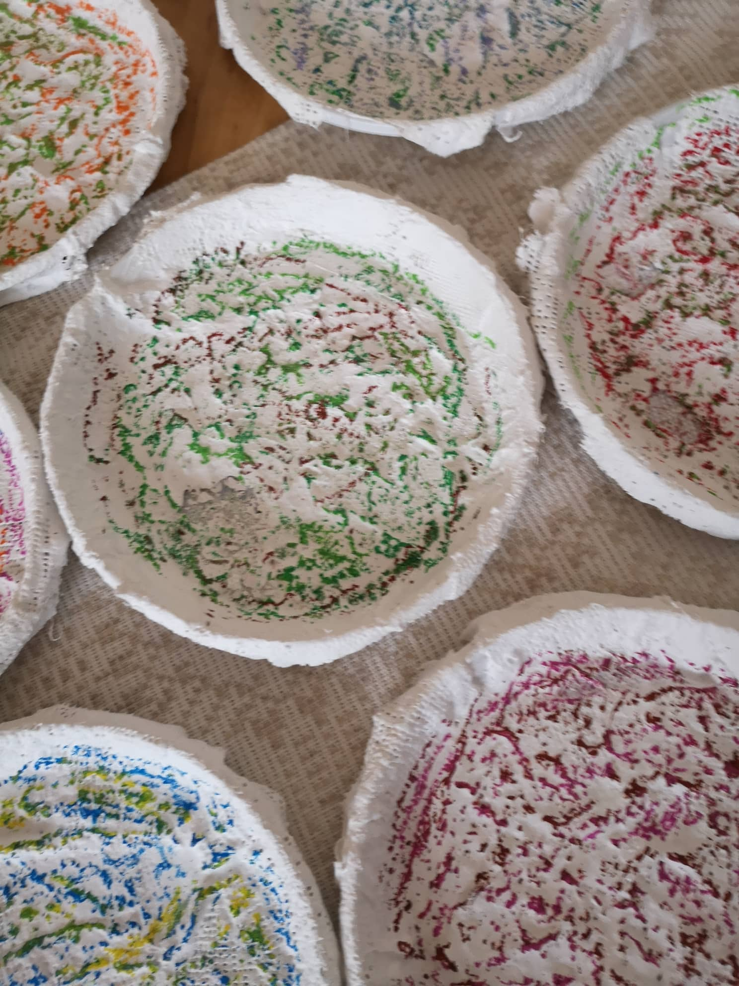
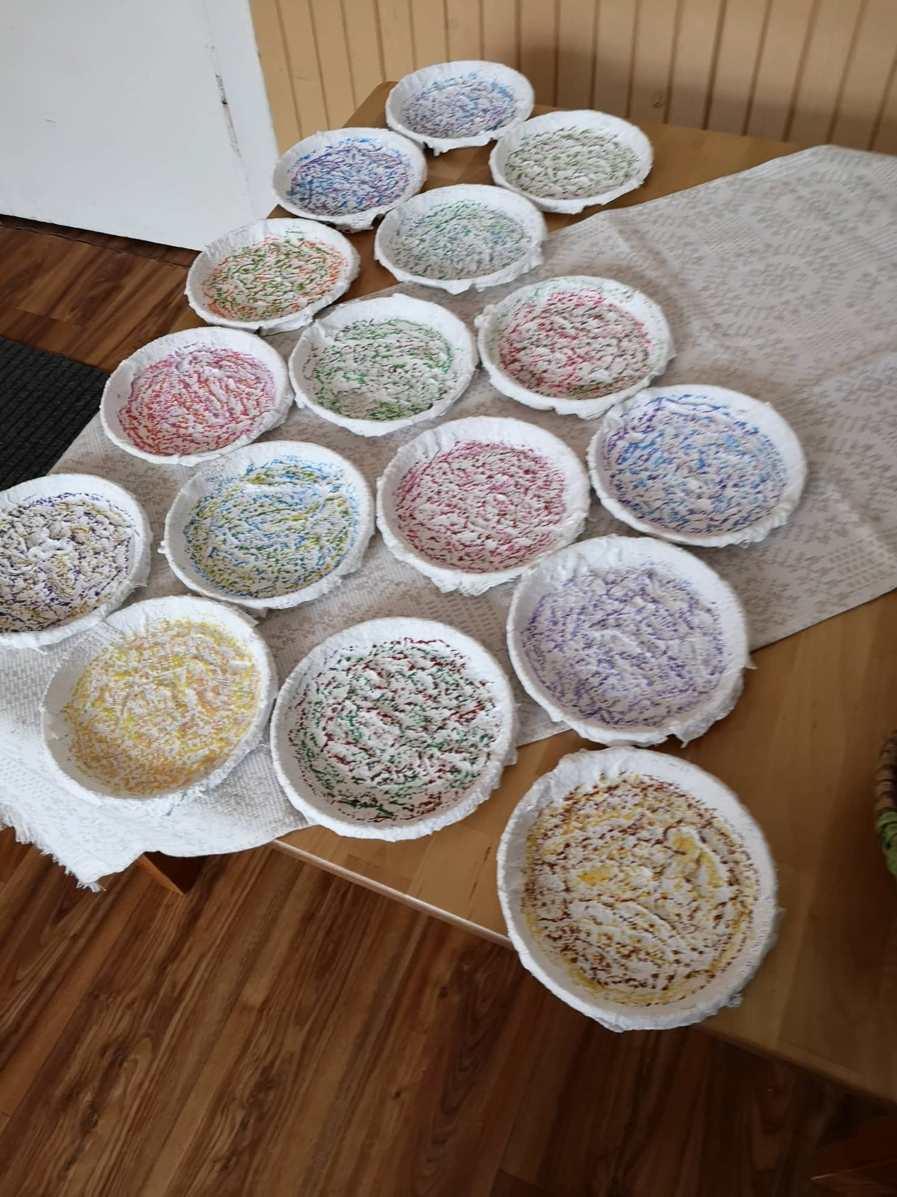
Aitvariukai
Vaikai susipažino su gipso savybėmis, pasimokė specifinių lipdymo iš gipso technologijų.

Slide 7
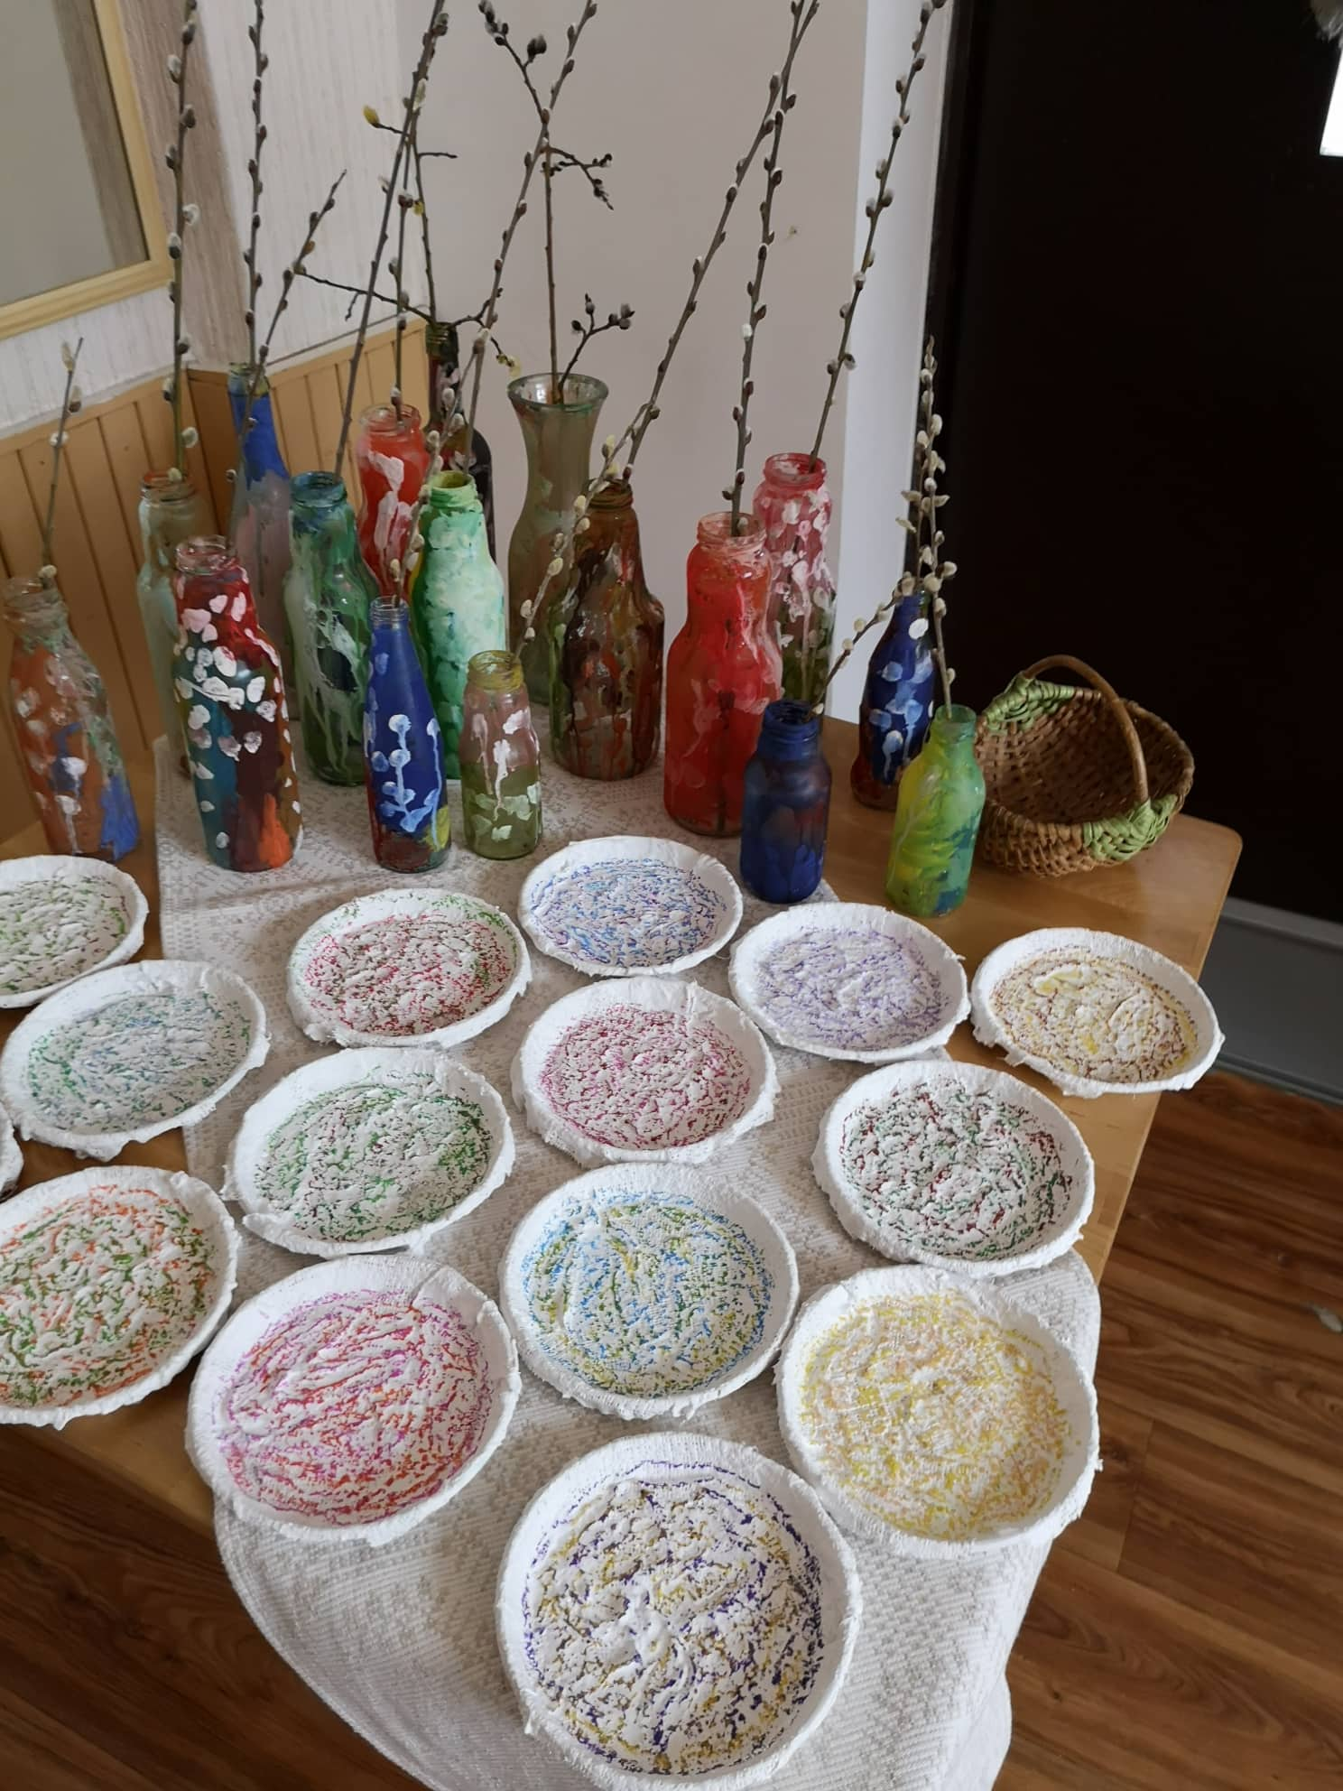

Slide 8
„Svajoklių“ grupės vaikučiai gamino paveikslėlius-atvirutes. Storą kartoną dengė medicininiu gipsu, puošė blizgučiais, karoliukais. Dėliojo kaip patys sugalvoja, stengėsi panaudoti kuo daugiau ir įvairesnių blizgučių ar karoliukų.
Tačiau įvyko toks dalykas, kad išdžiūvus gipsui, karoliukai ir blizgučiai atšokinėjo, bet vaikus nudžiugino tai, kad gipse pamatė įspaudus, nuo papuošimų.
Gal ir nepasiekėm užsibrėžto tikslo, bet darbas su nauja technologija, suteikė vaikams naujos patirties ir daug teigiamų emocijų ir netikėtumo.
okliai

Slide 9
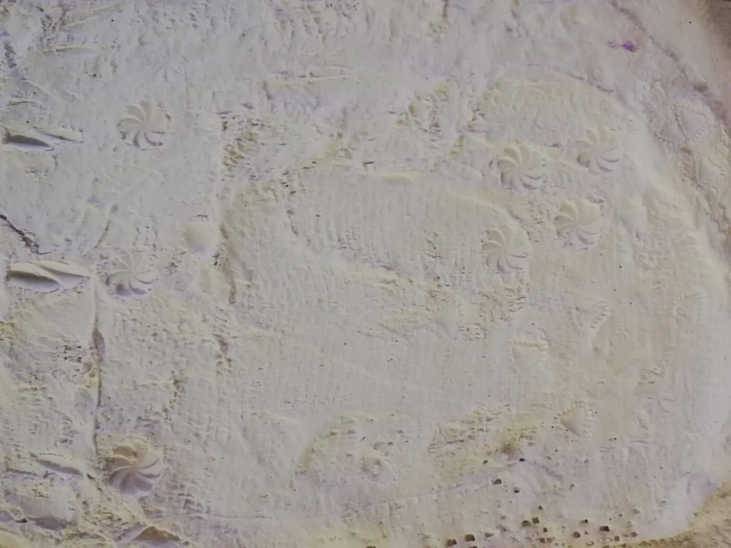
Paveikslėlio-atvirutės gamyba, pagrindas padengtas gipsu.
-Papuošta įvairiais karoliukais, sagomis ir kitais smulkiais elementais.

Slide 10
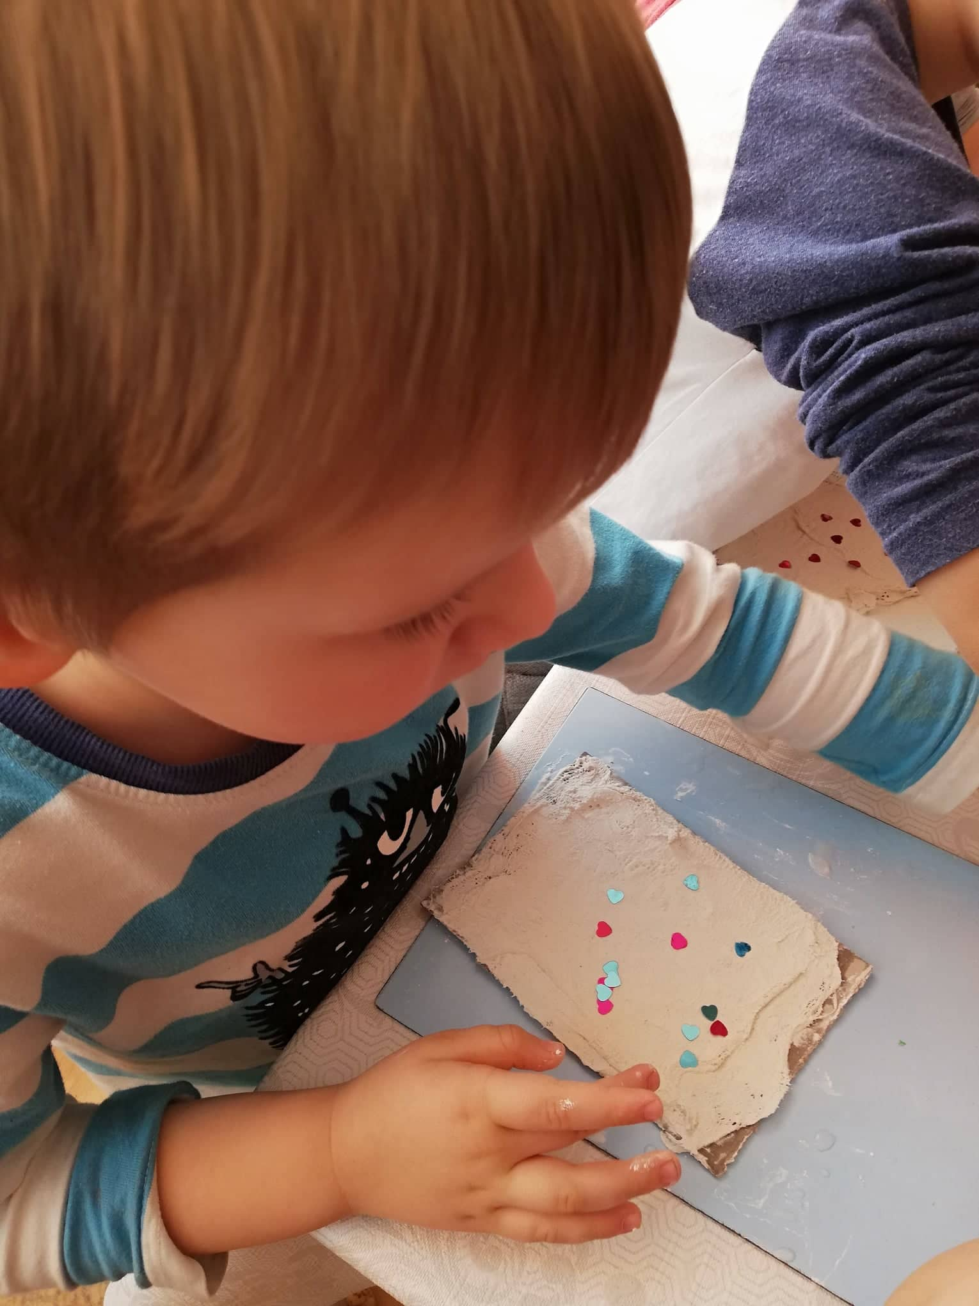
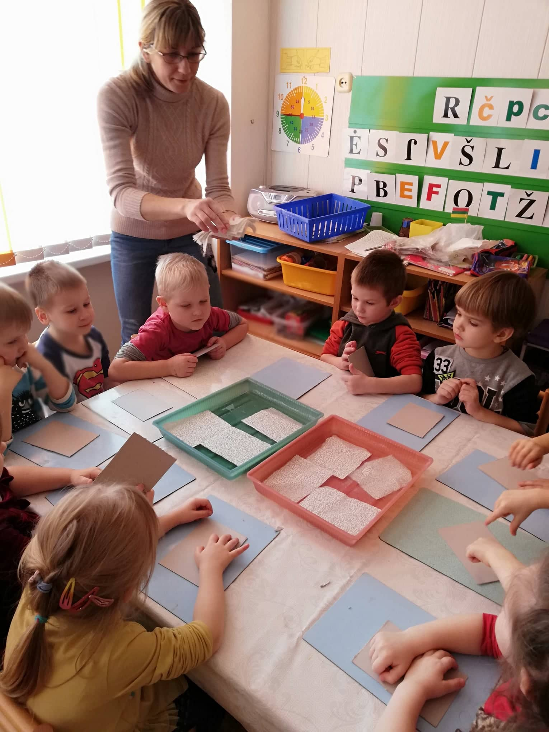

Slide 11
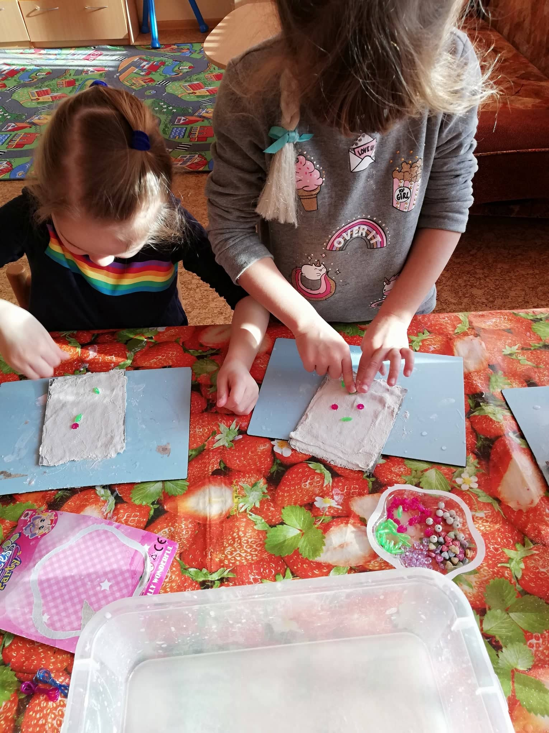
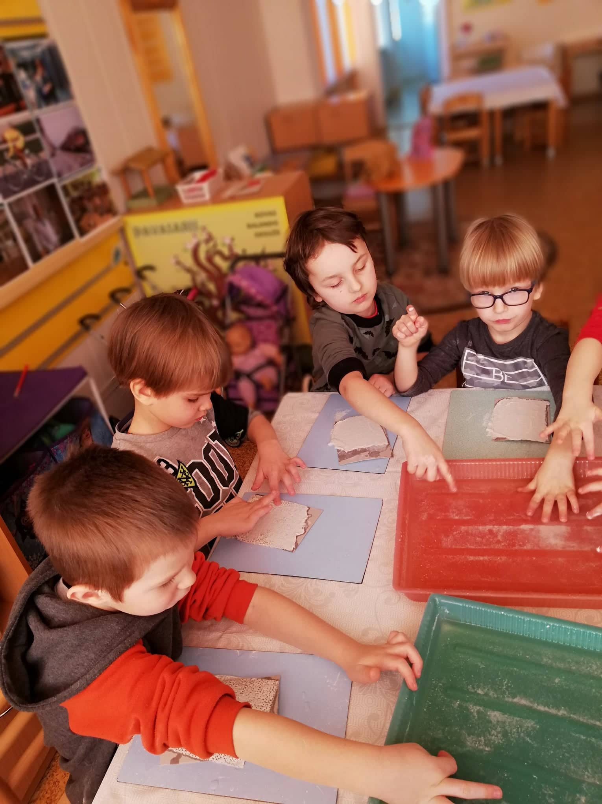

Slide 12
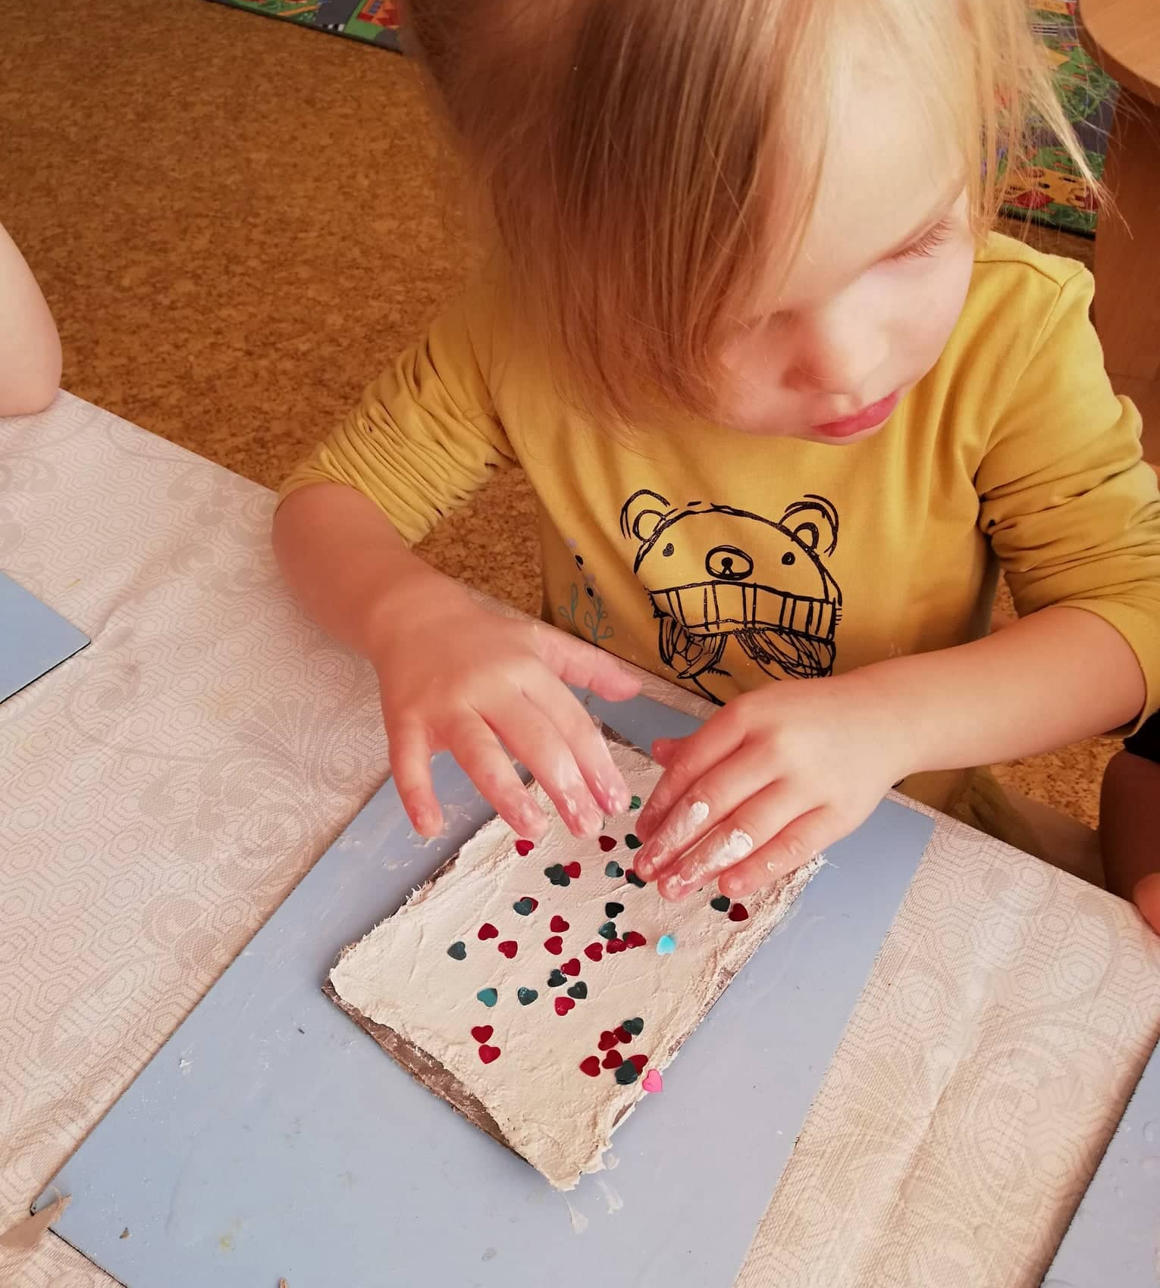

Slide 13
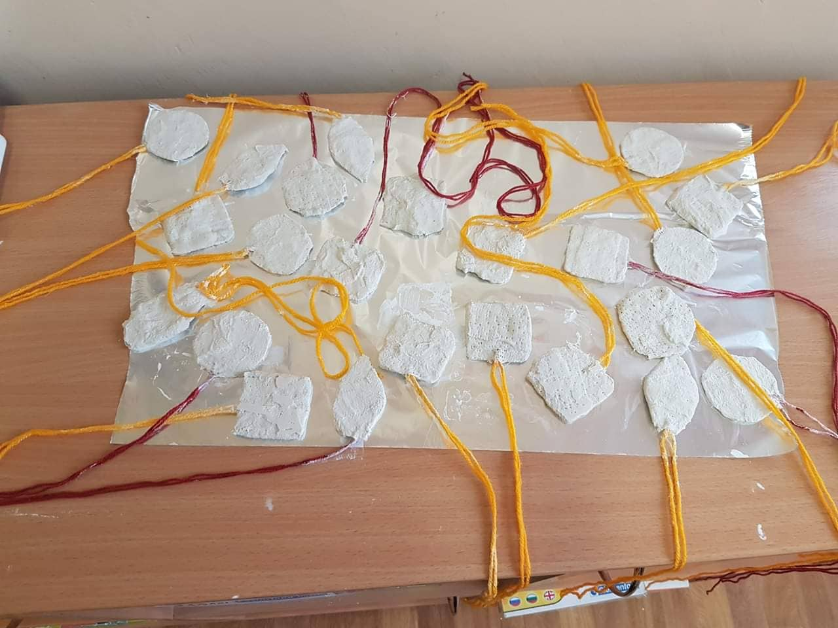
Boružiukų gr. Medalijonai
Pavyko viskas ka buvo uzsiplanavę tik gamino juos dvi dienas nes vieą diena ,o kitą dažė.

Slide 14
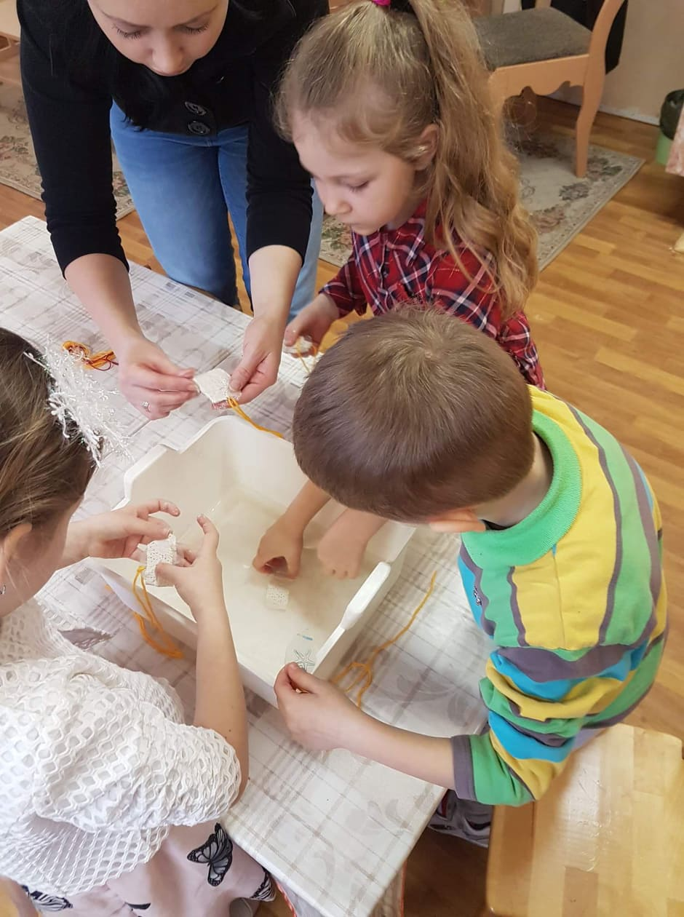
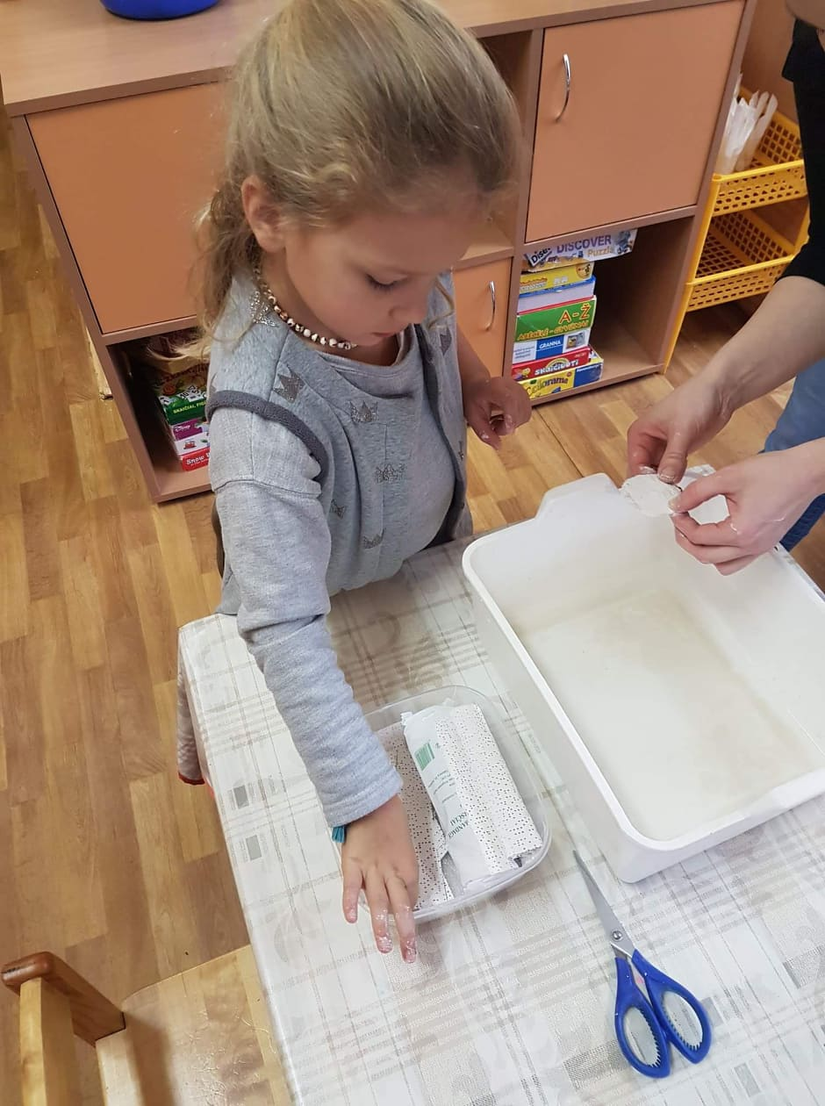

Slide 15
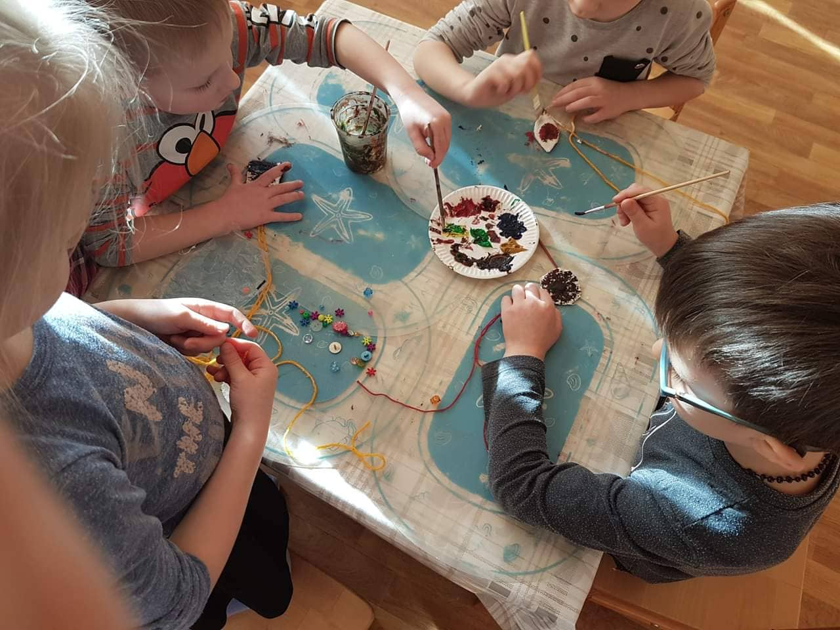
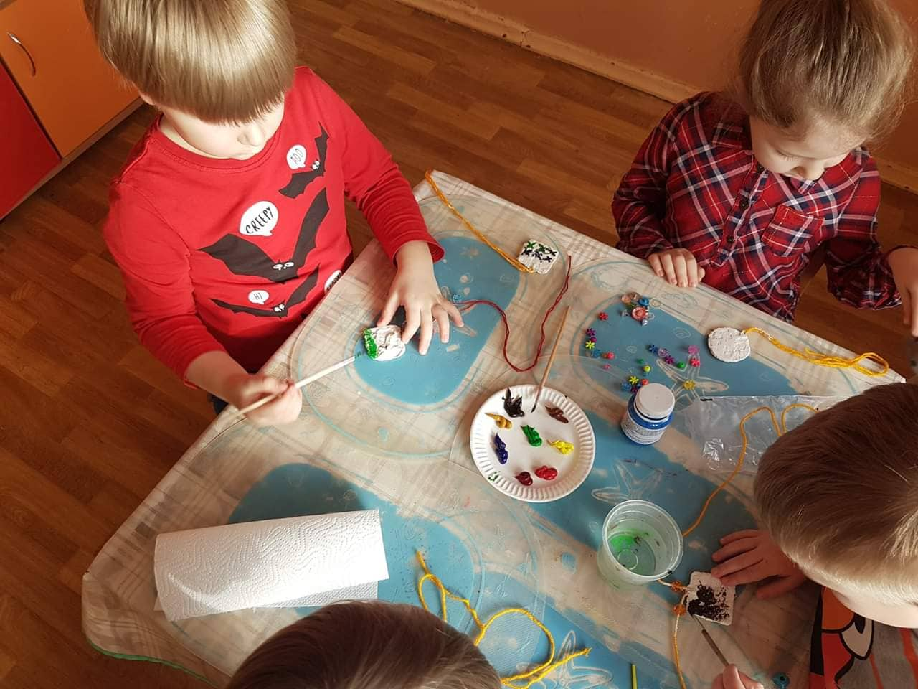

Slide 16
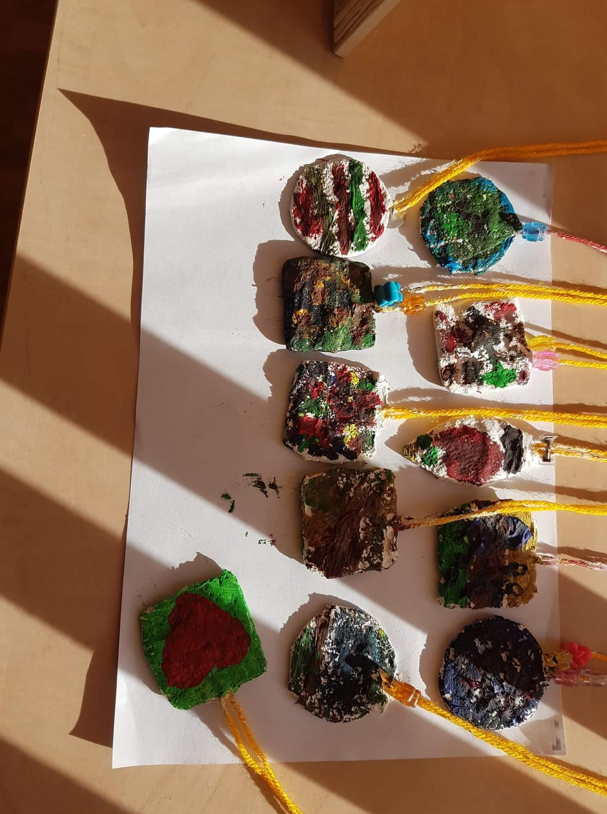
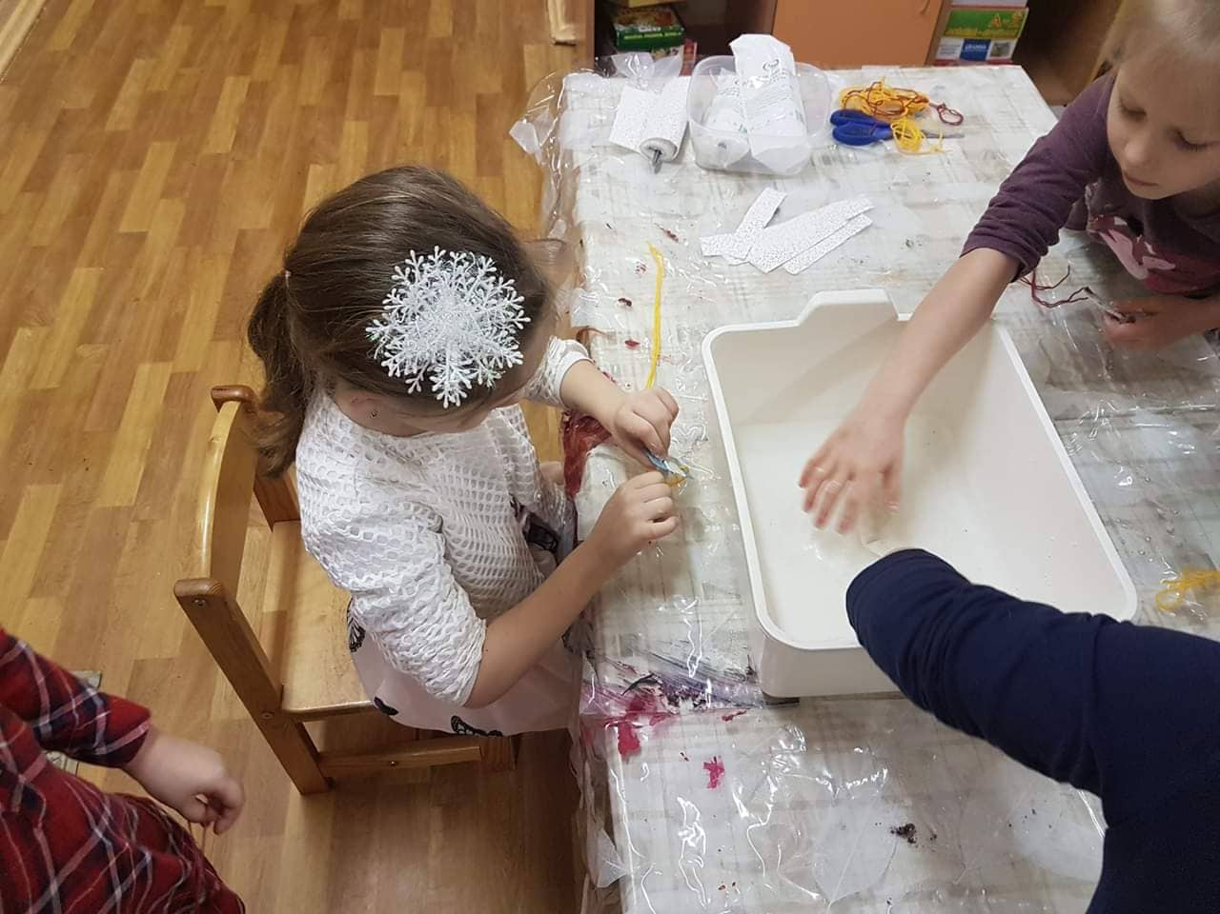
Vėliau medalijonai buvo dažomi

Slide 17
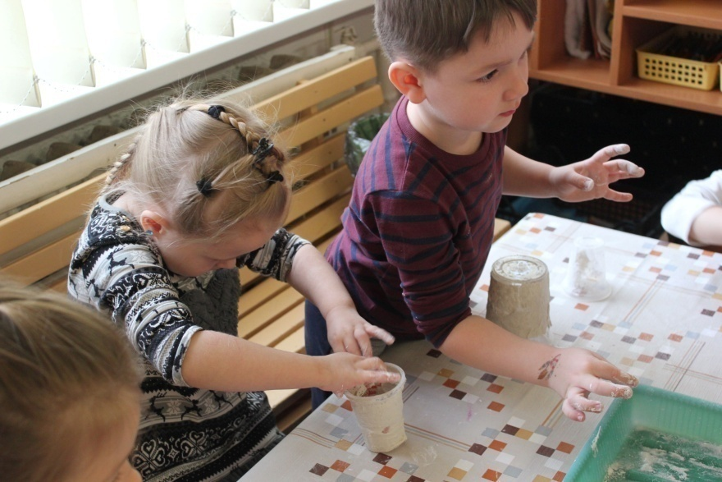
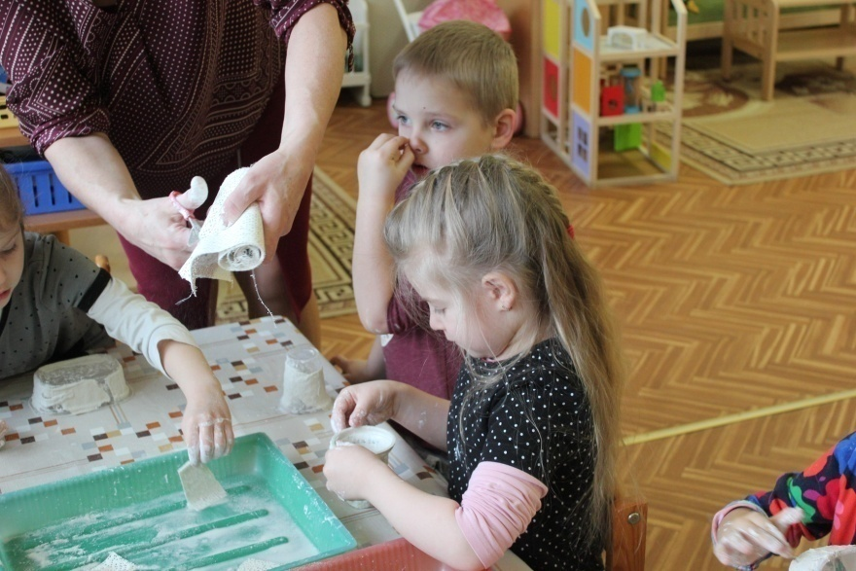
Bitutčių gr.

Slide 18
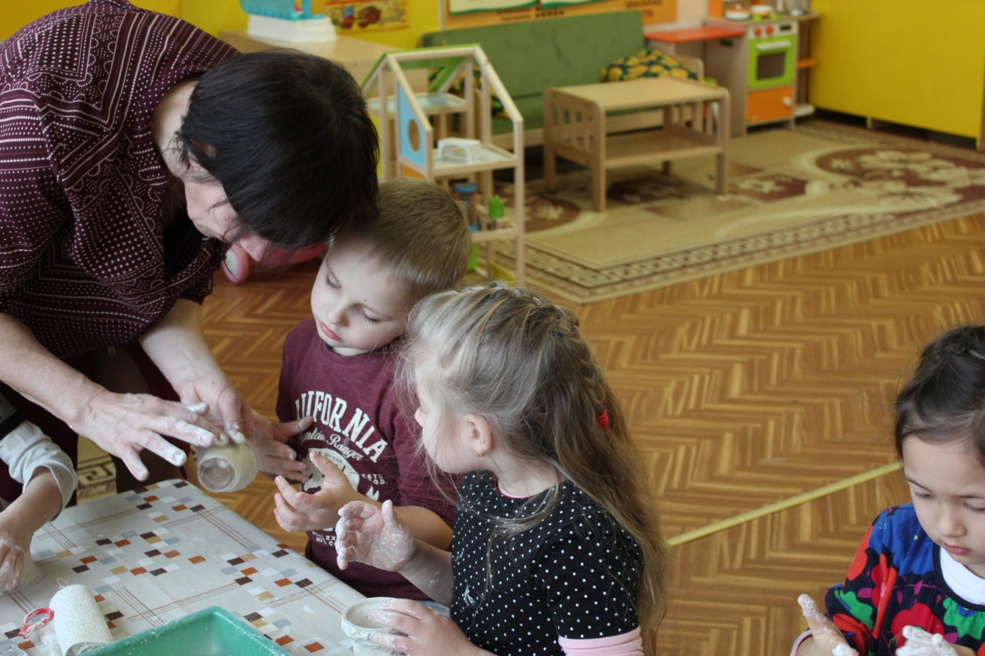
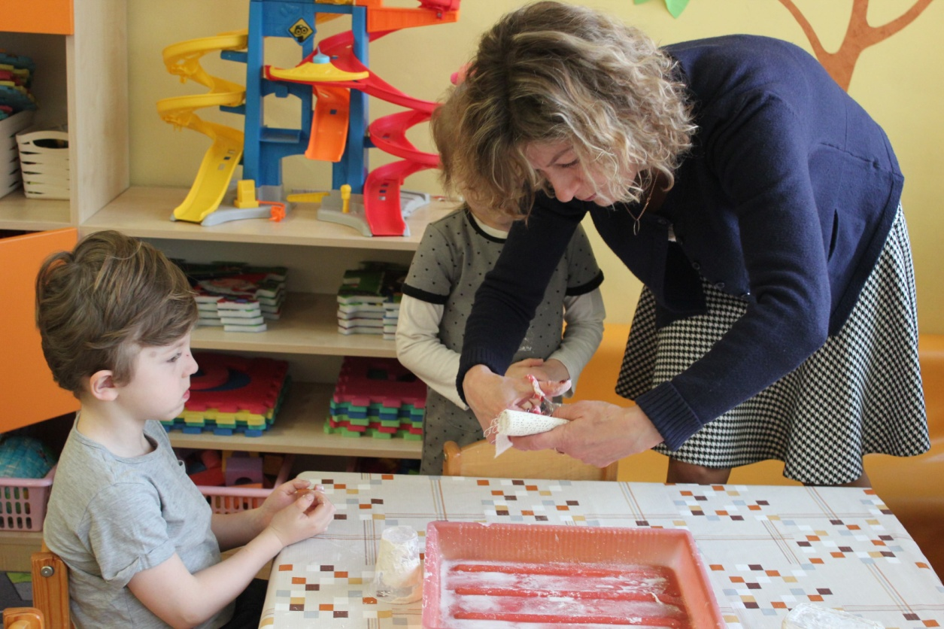
vaikai derino akių-rankų koordinaciją, lavino smulkiąją motoriką, susipažino su nežinoma tekstūra, ugdė kantrybę, išbandė individualų ir kolektyvinį kūrybinį darbą.

Slide 19
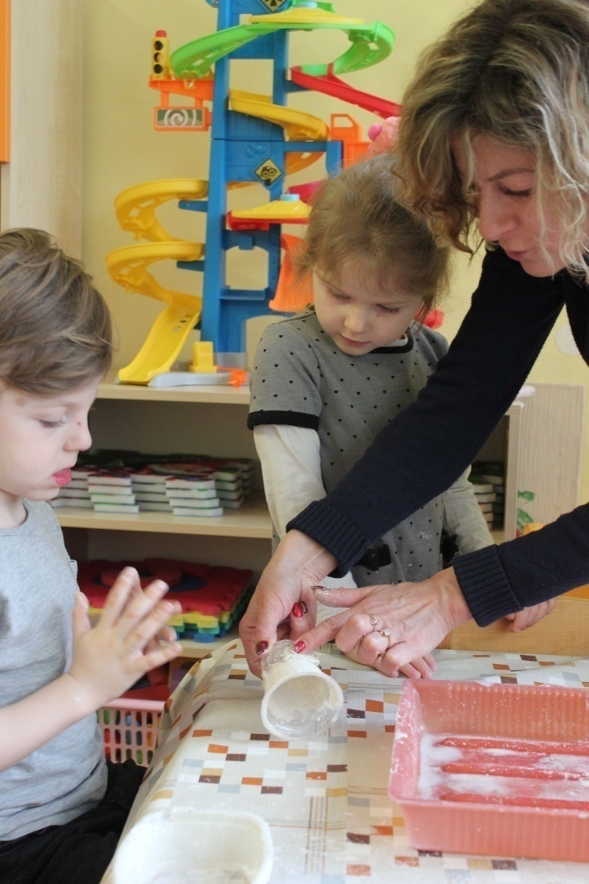
Markas dirbo su logopede, lavino artikuliacinį aparatą.

Slide 20
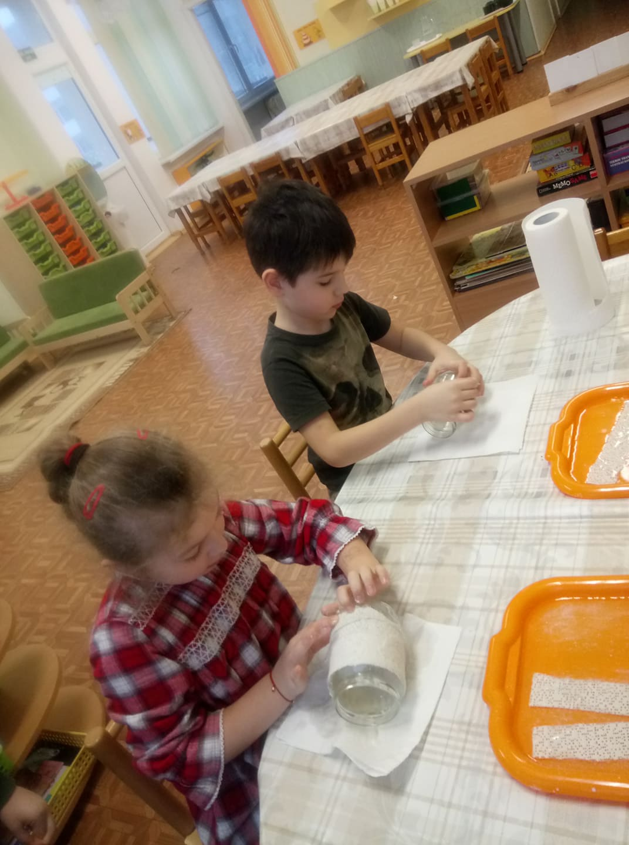
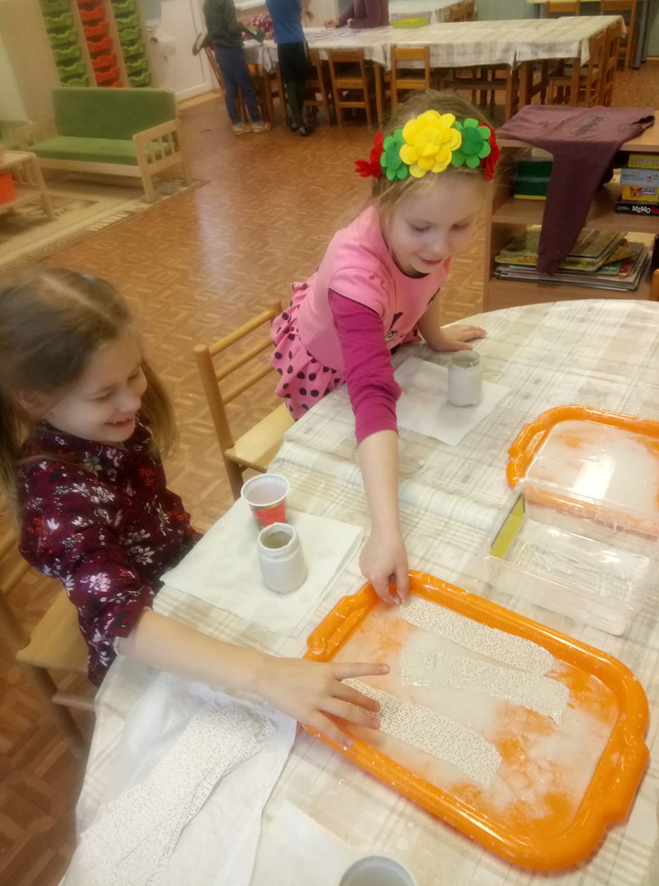

Slide 21
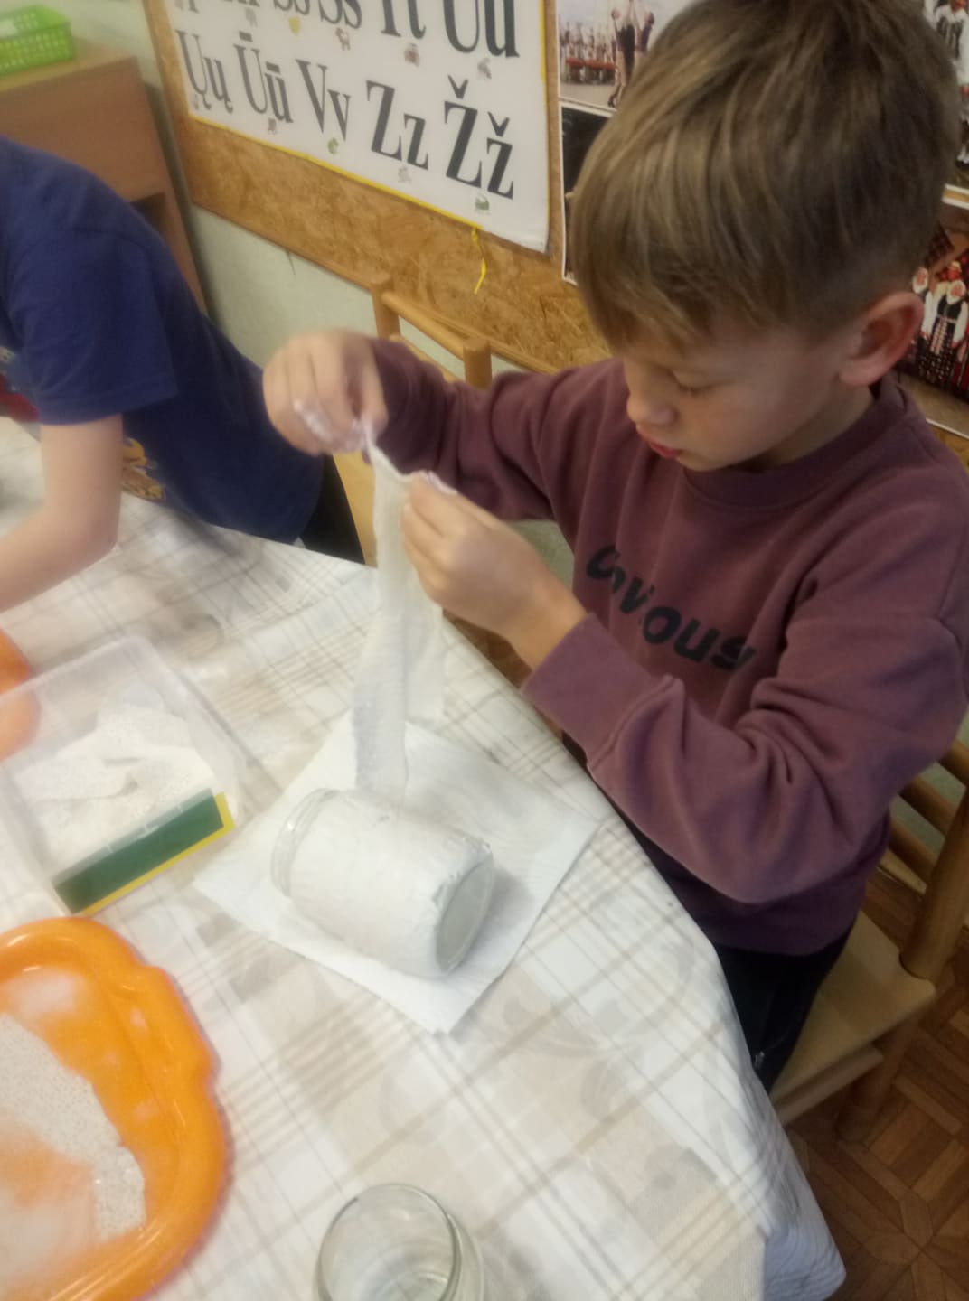
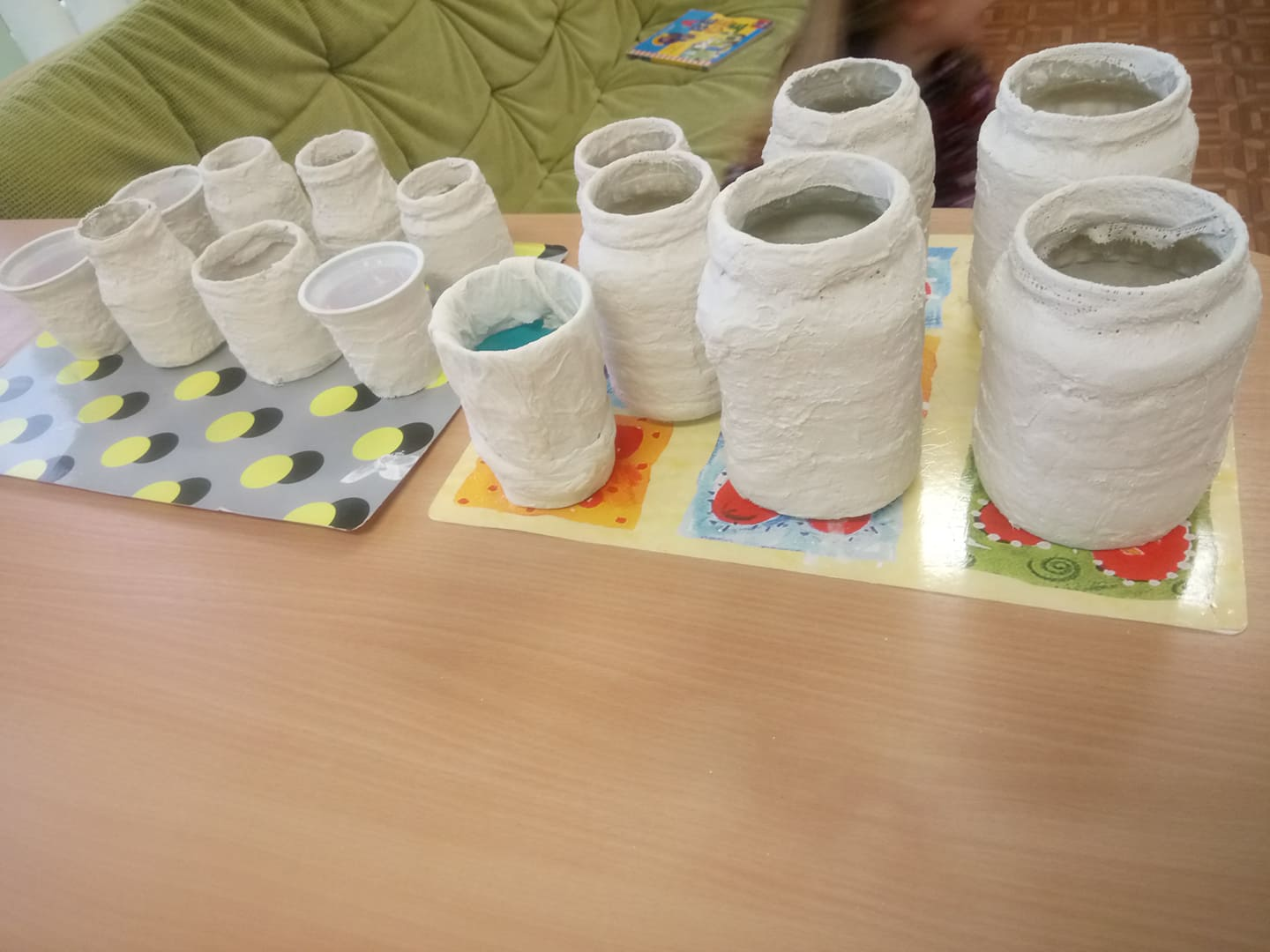

Slide 22
Kūrybiniai užsiėmimai – ne tik puiki atpalaiduojanti terapija, palaikanti mąstymą ir protinį darbingumą, bet ir įdomus laisvalaikio praleidimo būdas.

